Slide 1
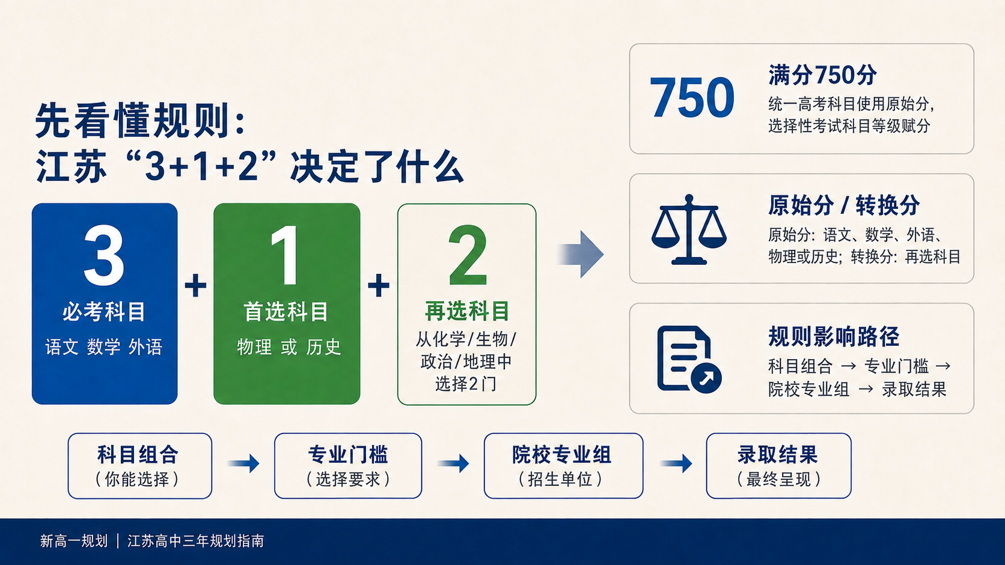
750
满分750分
先看懂规则：
江苏“3+1+2”决定了什么
统一高考科目使用原始分，
选择性考试科目等级赋分
原始分 / 转换分
3
1
2
原始分：语文、数学、外语、
物理或历史；转换分：再选科目
必考科目
首选科目
再选科目
语文 数学 外语
物理 或 历史
从化学 / 生物 /
政治 / 地理中
选择2门
规则影响路径
科目组合 → 专业门槛 →
院校专业组 → 录取结果
科目组合
（你能选择）
专业门槛
（选择要求）
院校专业组
（招生单位）
录取结果
（最终呈现）
新高一规划 | 江苏高中三年规划指南
Notes:
[Sources]
- 用户提供的方案A第4页视觉稿（天平与文件图标作为视觉资产保留）

